Slide 1


3D全息投影
3D Holographic Projection
汇报人：
马雨萱 2007010102
李英 2007010201
汇报时间：
2020年12月

Slide 2

目录
1
概念及内容
2
发 展 历 程
contents
3
技 术 难 点
4
未 来 发 展 方 向

Slide 3
PART 01
概念及内容
Concept And Content

Slide 4

概念及内容
01
Concept And Content
“全息”来自希腊字“holo”,含义是“完全的信息”，即包含光波中的振幅和相位信息。3D全息投影技术又称虚拟成像技术，是指利用光的干涉和衍射重现原理，将相位信息转换为强度信息记录在感光材料上，再现物体真实的三维图像的技术。而我们平时所了解到的全息往往并非严格意义上的全息投影，而是使用佩珀尔幻象、边缘消隐等方法实现3D效果的一种类全息投影技术。
概念
拍摄过程
成像过程
内容
利用干涉原理记录物体光波信息，形成全息图
利用衍射原理再现物体光波信息，通过相干激光的照射再现立体图像，
跳转

Slide 5
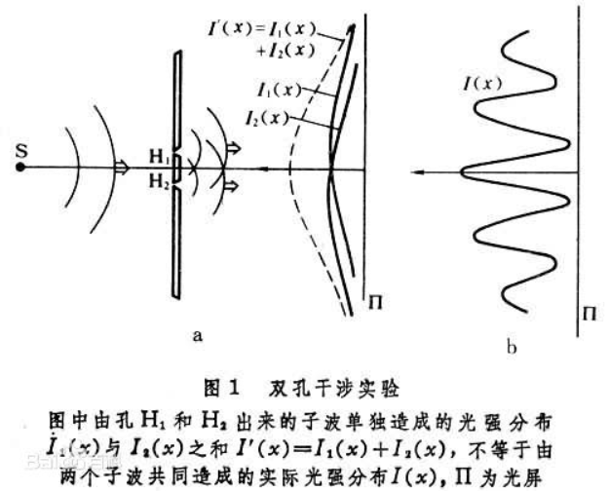
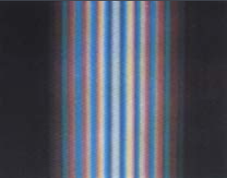
光的干涉
01
interference of light
返回，

Slide 6
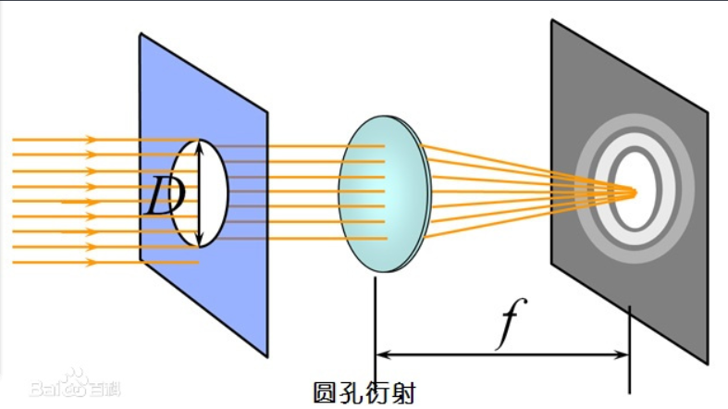
光的衍射
01
Diffraction of light
返回，

Slide 7
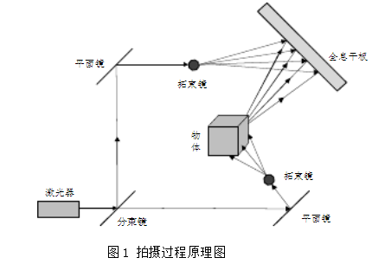
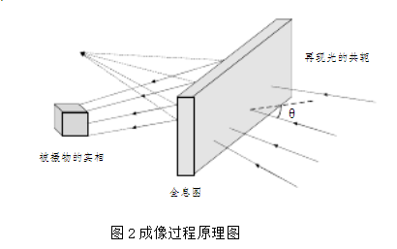
原理图
01
schematic design

Slide 8
PART 02
发展历程
Development History

Slide 9
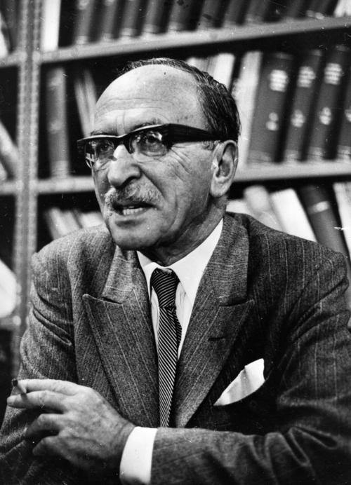
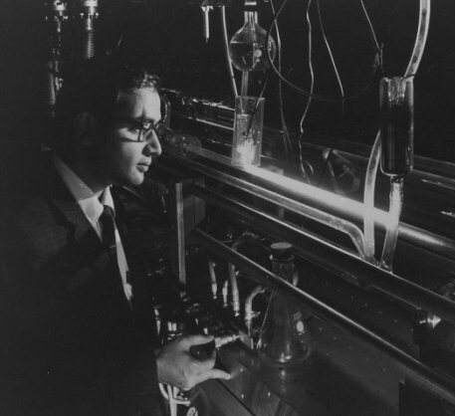

发展历程
02
Development History
3.基本成熟
1.起源
1947年，英国物理学家丹尼斯·盖伯发明全息投影术，应用于电子显微技术中，被称作电子全息投影技术。
1962年苏联科学家尤里·丹尼苏克拍摄了第一张记录三维物体的光学全息投影照片。20世纪60年代末期，古德曼和劳伦斯等人提出数字全新技术的概念，开创了精确全息技术的时代。
2.发展
1960年激光的发明，使受限于光波的相干性与大强度光源等问题的全息投影技术取得了实质性的进展。

Slide 10
PART 03
技术难点
T e c h n i c a l D i f f i c u l t i e s

Slide 11
技术难点
03
T e c h n i c a l D i f f i c u l t i e s
KEY
01
KEY
03
KEY
05
KEY
02
KEY
04
高保真音效
技术提升
采取沉浸式音频，保证声音真实度。
技术不够成熟，对环境要求较高，仍需人为放置介质。
360°的视觉覆盖区域
图像处理能力
市场竞争力
尽管具备震撼的视觉体验，仍有不真实之感。需具备360°保真性和智能化感应。
提高设备的数据处理能力，提升计算速度，实现内存共享。
巨大的资源和资金投入可能影响其竞争力。

Slide 12
PART 04
未来发展方向
Future Development Direction

Slide 13
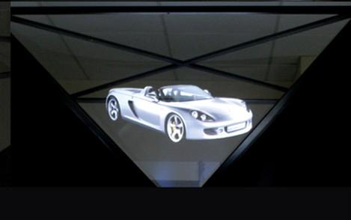

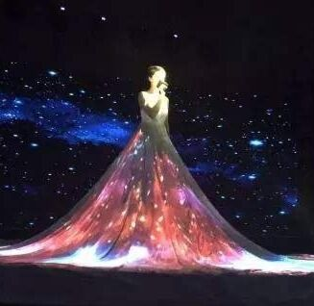
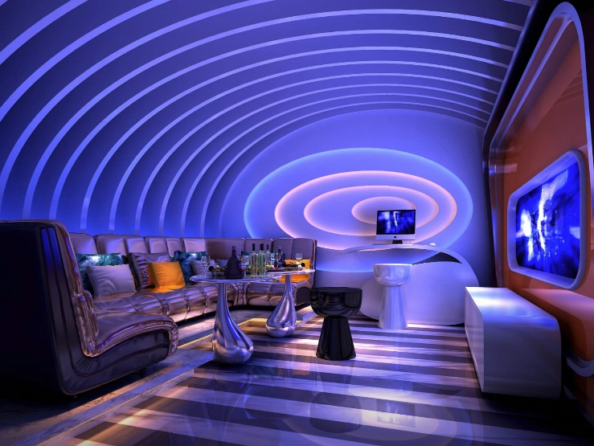
未来发展方向
04
Future Development Direction
全息婚礼、全息KTV等
全息投影技术未来的经济效益和社会效益是不可估量的，也必给人们的生活带来颠覆性的变化及影响。
舞台节目、互动投影
教育、医疗、军事等领域
产品展览、发布会
1
2
3
4

Slide 14
感谢观看
T h a n k s

